Slide 1
সকলকে স্বাগতম

Slide 2
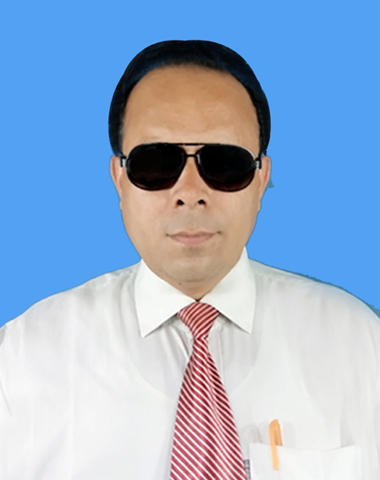
শিক্ষক পরিচিতি
বিনয় কুমার বিশ্বাস
সহকারী শিক্ষক
কোলা সদর উদ্দিন উচ্চ বিদ্যালয়
রাজবাড়ী সদর, রাজবাড়ী।
মোবাঃ ০১৭১৭৭৫৪৮০৭

Slide 3
পাঠ পরিচিতি
শ্রেণীঃ ৮ম
বিষয়ঃ বাংলা ১ম পত্র
অধ্যায়ঃ চতুর্দশ
সময়ঃ ৫০ মিনিট
তারিখঃ ০৫/১১/২০২১ইং

Slide 4
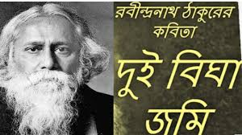
এসো আমরা কিছু ছবি দেখি

Slide 5
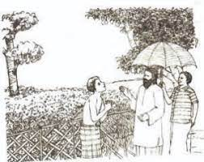
এসো আমরা কিছু ছবি দেখি

Slide 6
আজকের পাঠ
“দুই বিঘা জমি”-01
-রবীন্দ্রনাথ ঠাকুর

Slide 7
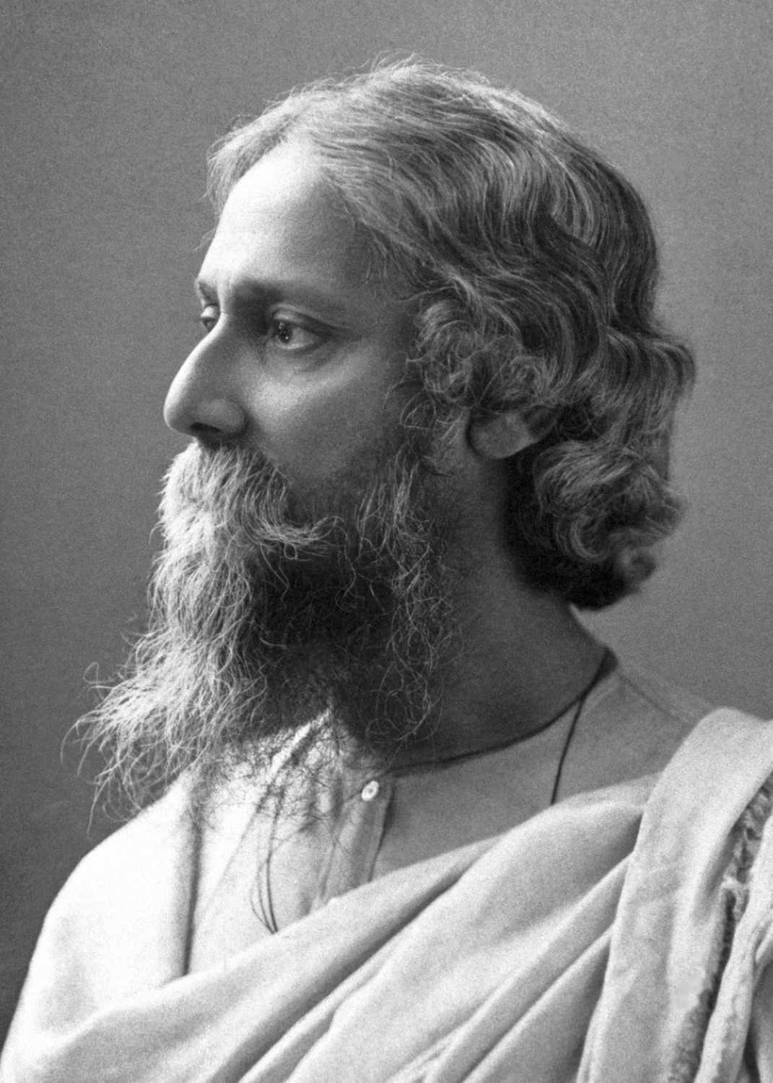
কবি পরিচিতি
মৃত্যুঃ
১৯৪১ সালে ৭ আগস্ট ,১৩৪৮ বঙ্গাব্দে ২২ শ্রাবণ ।
জন্মঃ রবীন্দ্রনাথঠাকুর ১৮৬১ সালে ৭ মে, ১২৬৮ বঙ্গাব্দের ২৫ শে বৈশাখ।
শিক্ষাজীবনঃ
তিনি সবার মত প্রাতিষ্ঠানিক শিক্ষা লাভ করেননি ঠিকই কিন্তু ১৭ বছর বয়সে ডক্টরেট করতে লন্ডন গিয়েছিলেন। কিন্তু শেষ করতে পারেননি।
স্বীকৃতিঃ তিনি ১৯১৩ সালে তাঁর ‘গীতাঞ্জলি’ কাব্যগ্রন্ধের জন্যে সাহিত্যে ‘নোবেল’ প্রাইজ পান। তিনি কবিগুরু ও বিশ্বকবি উপাধি পান।
সাহিত্যে প্রতিভাঃ
সাহিত্যের সকল শাখায় অসামান্য দক্ষতার স্বাক্ষর রেখেছেন। কবিতা,সংগীত, ছোটগল্প, উপন্যাস, নাটক, প্রবন্ধ, ভ্রমণকাহিনী, রম্যরচনা ইত্যাদি সাহিত্যের প্রতিটি ক্ষেত্রেই তাঁর পদচারণা ছিল স্বচ্ছন্দ ,উজ্জ্বল।
সাহিত্যে অবদানঃ
তিনি একাধারে কবি, দার্শনিক, গীতিকার, সুরকার, শিক্ষাবিদ, চিত্রশিল্পী, নাট্য-প্রযোজক, ও অভিনেতা এবং বাংলাদেশ ও ভারতের জাতীয় সংগীত রচয়িতা। তিনি ‘কৃষি ব্যাংকের প্রতিষ্ঠাতা ।

Slide 8
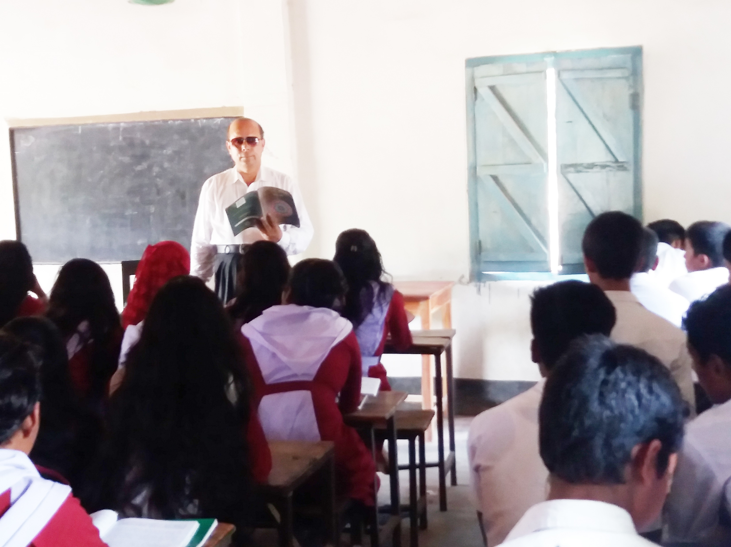
আদর্শ পাঠ

Slide 9
কিছু কঠিন শব্দের অর্থ জেনে নিই
বিঘে
বিঘা শব্দের চলিত রুপ।জমির পরিমাণ বিশেষ।কুড়ি কাঠা বা ১৪৪০০ বর্গফুট বা ১৩৩৪ বর্গমিটার পরিমাণ জমি।
ভূস্বামী
অনেক জমির মালিক ,জমিদার
দিঘে
দৈর্ঘ্য,লম্বা দিকের মাপ
পাণি
হাত

Slide 10
কিছু কঠিন শব্দের অর্থ জেনে নিই
বক্ষে জুড়িয়া পাণি
বুকে জোড় হাত রেখে অনুনয় করে
সপ্ত পূরুষ
পূর্ববর্তী সাত বংশধর বা প্রজন্ম
লক্ষীছাড়া
লক্ষী ছেড়েছে এমন , দুর্ভাগা ,ভাগ্যহীন
ক্রুর
নিষ্ঠুর , নির্দয়

Slide 11
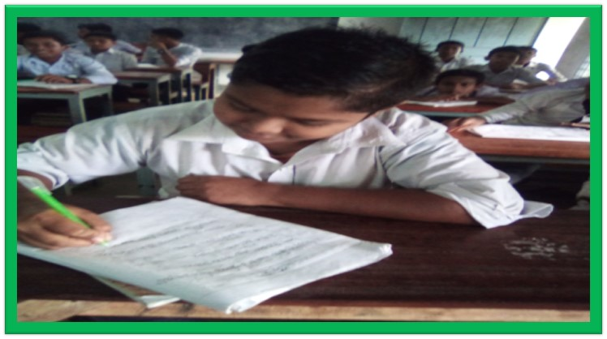
একক কাজ
প্রশ্নঃ রবীন্দ্রনাথ ঠাকুরকে কী কারণে ‘বিশ্বকবি’ উপাধীতে ভূষিত করা হয় ?

Slide 12
কবিতার কিছু অংশ জেনে নিই
শুধু বিঘে দুই ছিল মোর ভূঁই, আর সবই গেছে ঋনে।
বাবু কহিলেন, বুঝেছ উপেন, এ জমি লইব কিনে।
কহিলাম আমি,তুমি ভূস্বামি,ভূমির অন্ত নাই।
চেয়ে দেখো মোর আছে বড়-জোর মরিবার মতো ঠাঁই।
শুনি রাজা কহে,বাপু,জানো তো হে, করেছি বাগাঙ্খানা,
পেলে দুই বিঘে প্রস্থে ও দিঘে সমান হইবে টানা।

Slide 13
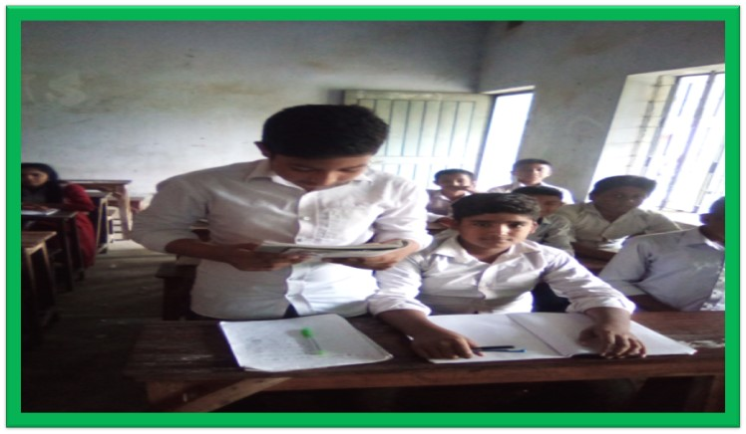
সরব পাঠ

Slide 14
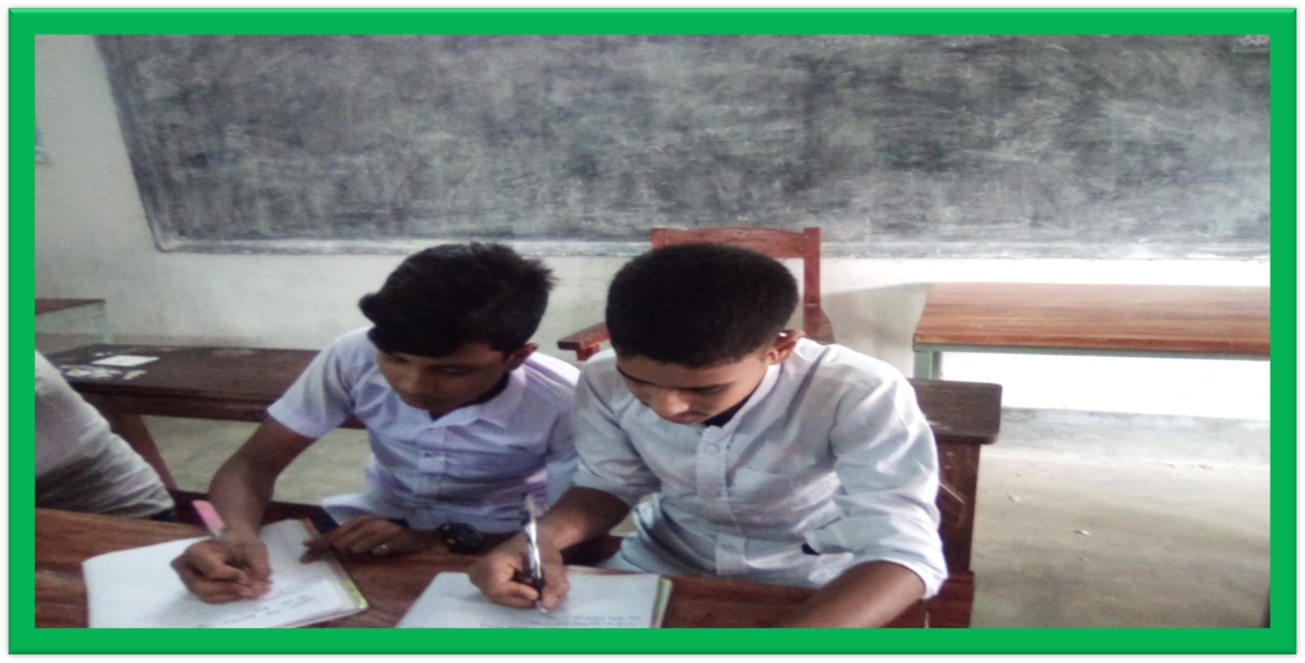
জোড়ায় কাজ
প্রশ্নঃ- ‘বাবু কহিলেন, বুঝেছ উপেন ,এ জমি লইব কিনে’ । এ উক্তিটি ব্যাখ্যা কর।

Slide 15
কবিতার কিছু অংশ জেনে নিই
ওটা দিতে হবে। কহিলাম তবে বক্ষে জুড়িয়া পাণি
সজল চক্ষে, করুন রক্ষে পরিবের ভিটে খানি।
সপ্ত পূরুষ যেথায় মানুষ সে মাটি সোনার বাড়া,
দৈন্যের দায়ে বেচিব সে মায়ে এমনি লক্ষীছাড়া।
আঁখি করি লাল রাজা ক্ষণকাল রহিল মৌনভাবে।
কহিলেন শেষে ক্রুর হাসি,আচ্ছা ,সে দেখা যাবে।

Slide 16
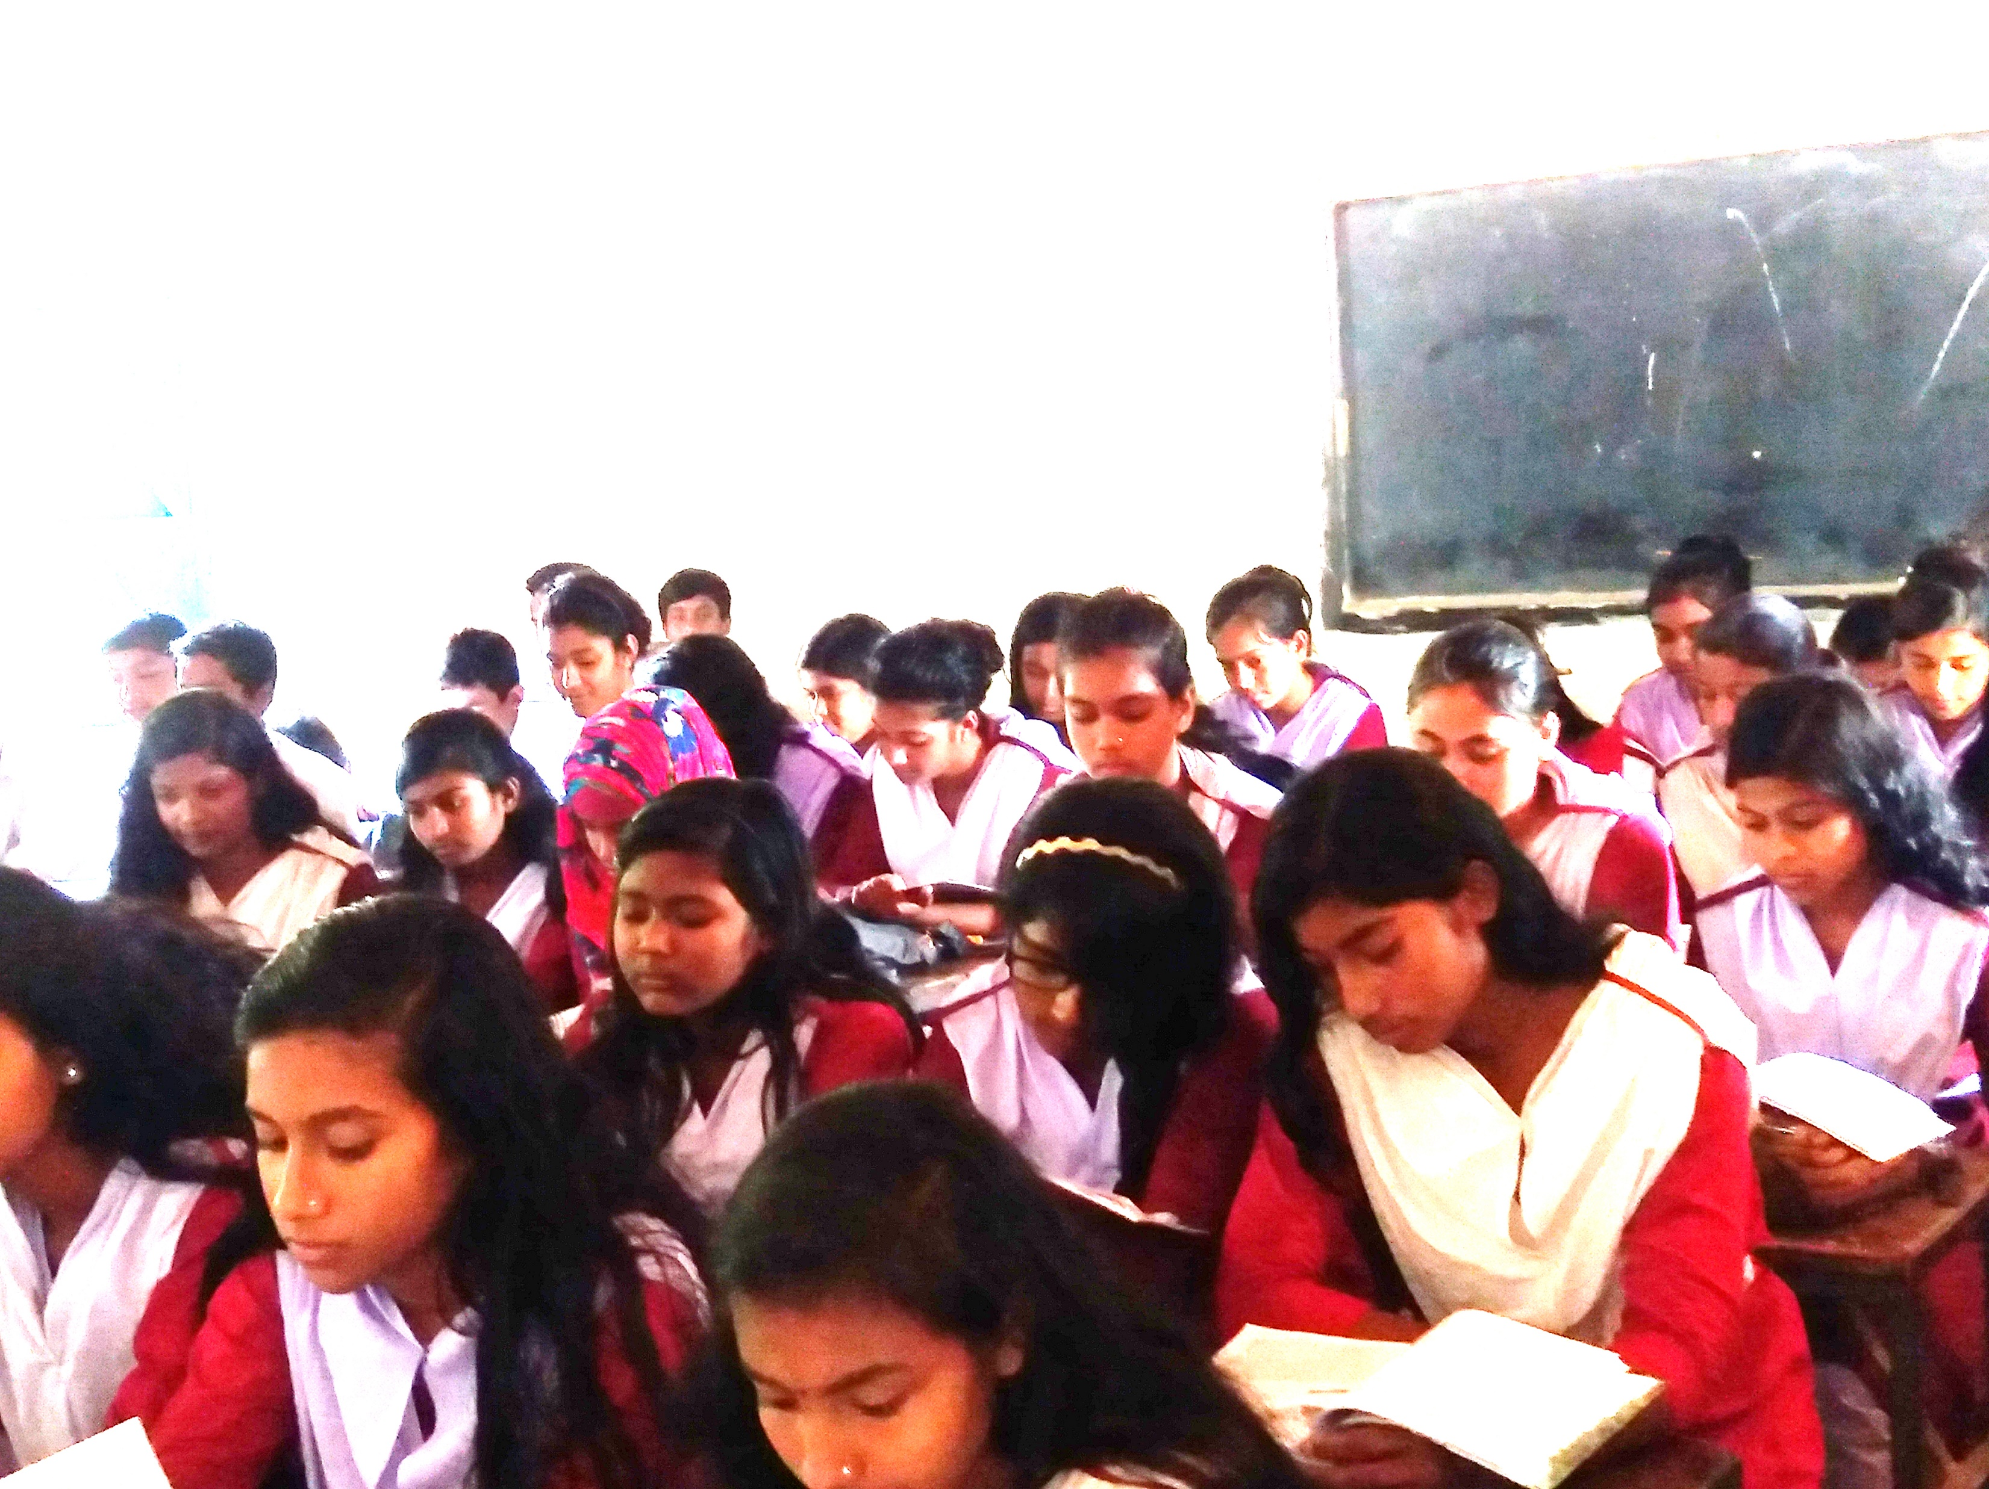
নিরব পাঠ

Slide 17
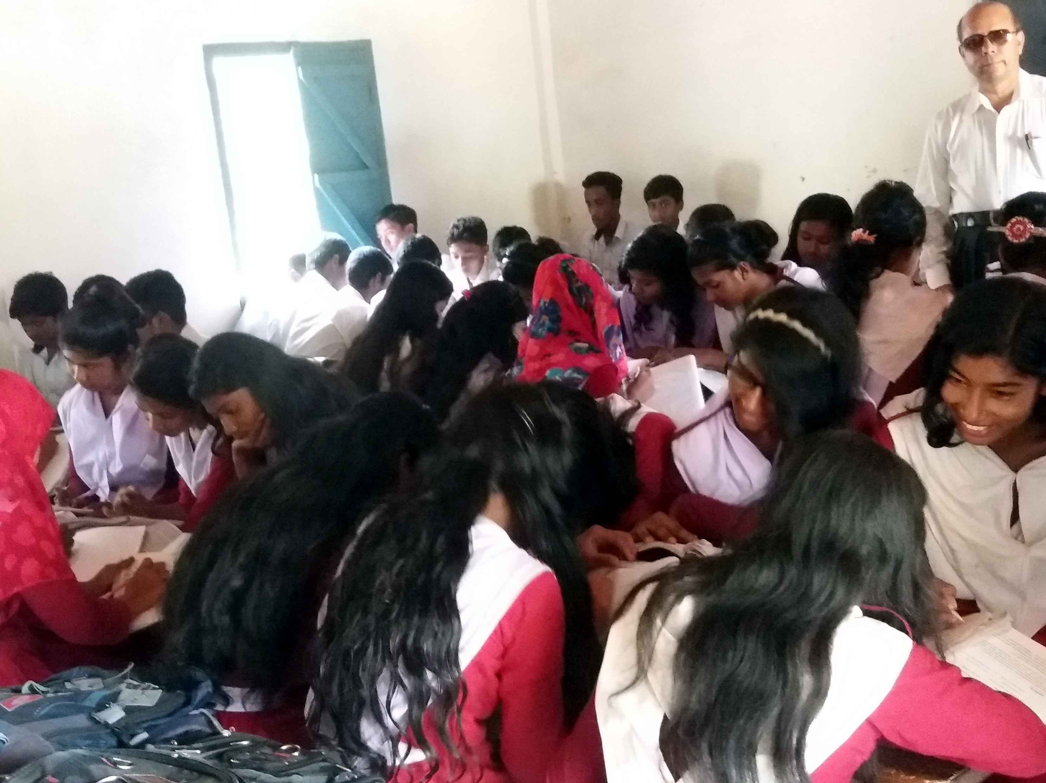
দলগত কাজ
প্রশ্নঃ- ‘পেলে দুই বিঘে প্রস্থে ও দিঘে সমান হইবে টানা’। এ উক্তিটি ব্যখ্যা কর।

Slide 18
মূল্যায়ন-০১
প্রশ্নঃ-০১- বিশ্বকবি রবীন্দ্রনাথ ঠাকুর কত সালে জন্ম গ্রহন করেন ?
ক. ১৭৬১ সালে খ. ১৮৬১ সালে
গ. 1871 সালে ঘ. ১৯৬১ সালে
প্রশ্নঃ-০২- ‘দুই বিঘা জমি’ কবিতাটি কোন কাব্যগ্রন্থ থেকে নেওয়া হয়েছে?
ক. সোনার তরী খ. গীতাঞ্জলী
গ. চিত্রা ঘ. বলাকা
প্রশ্নঃ-০৩- কবিগুরু রবীন্দ্রনাথ ঠাকুর কত সালে মৃত্যুবরণ করেন?
ক. ১৯৩১ সালে খ. ১৯৪১ সালে
গ ১৯৫১ সালে ঘ ১৯৬১ সালে

Slide 19
মূল্যায়ন-০২
প্রশ্নঃ-০৪-বিশ্বকবি রবীন্দ্রনাথ ঠাকুর কত সালে সাহিত্যে নোবেল পুরস্কার পান ?
ক. ১৯১১ সালে খ. ১৯১২ সালে
গ. ১৯১৩ সালে ঘ. ১৯১৪ সালে
প্রশ্নঃ-০৫- রবীন্দ্রনাথ ঠাকুর কোন কাব্যগ্রন্থের জন্যে এশীয়দের মধ্যে সাহিত্যে নোবেল প্রাইজ পান?
ক. গীতাঞ্জলী খ. চিত্রা
গ. বলাকা ঘ. সোনার তরী
প্রশ্নঃ-০৬- ‘দুই বিঘা জমি’ কোন ধরনের কবিতা?
ক. গীতিকবিতা খ. স্বদেশপ্রেমের কবিতা
গ. চতুর্দশপদী কবিতা ঘ. কাহিনী কবিতা

Slide 20
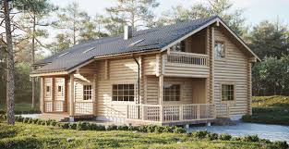
বাড়ীর কাজ-০১

Slide 21
বাড়ীর কাজ-০২
সৃজনশীল প্রশ্ন
ঢাকার সাভারের কাছে মতি মিয়ার ছোট্ট এক চায়ের দোকান। আর দোকানের পাশেই ‘এস’ হাউজিং সোসাইটির বিশালাকার অ্যাপার্টমেন্ট গড়ে উঠেছে। একদিন সকালে মতি মিয়া দেখে, তার দোকান অ্যাপার্টমেন্টের সীমানা প্রাচীরের মধ্যে আটকে গেছে। সে বুঝে গেল আর কিছুই করার নেই। উপায়ান্তর না দেখে সে রাস্তায় রাস্তায় ঘুরে ঘুরে ফ্লাক্সে করে চা বিক্রি করে সংসার চালায় আর উদাস দৃষ্টিতে গগনচুম্বি অট্টালিকাগুলোর দিকে তাকিয়ে দীর্ঘশ্বাস ছাড়ে।

Slide 22
বাড়ীর কাজ-০৩
ক. রবীন্দ্রনাথ ঠাকুর কত সালে নোবেল প্রাইজ পান?
খ ‘শুধু বিঘে দুই ছিল মোর ভুঁই, আর সবই গেছে রিণে’-বলতে কী বোঝানো হয়েছে?
গ ‘এস’ হাউজিং সোসাইটির কার্যক্রমে ‘দুই বিঘা জমি’ কবিতার বাবু সাহেব চরিত্রের যে দিকটি ফুটে উঠেছে তার বর্ননা দাও।
ঘ উদ্দীপকে মতি ‘দুই বিঘা জমির’ শোষিত উপেনের সার্থক প্রতিনিধি কি না-এ বিষয়ে তোমার মতামত যুক্তি সহকারে উপস্থাপন কর।

Slide 23
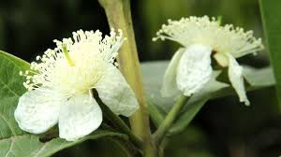
সকলকে ধন্যবাদ

